Slide 1
WINDSURFING MATERIÁLOVÉ VYBAVENÍ - plovák
Předmět: Tělesná výchova
Ročník: 7.ročník
Klíčová slova: Windsurfing, plovák, stěžeň, plachta, ráhno, oplachtění
Jméno autora: Mgr.Ciboch Michal
Škola: ZŠ Dobříš, Komenského nám.35, 263 01
Inovace školy – Dobříš, EUpenizeskolam.cz

Slide 2
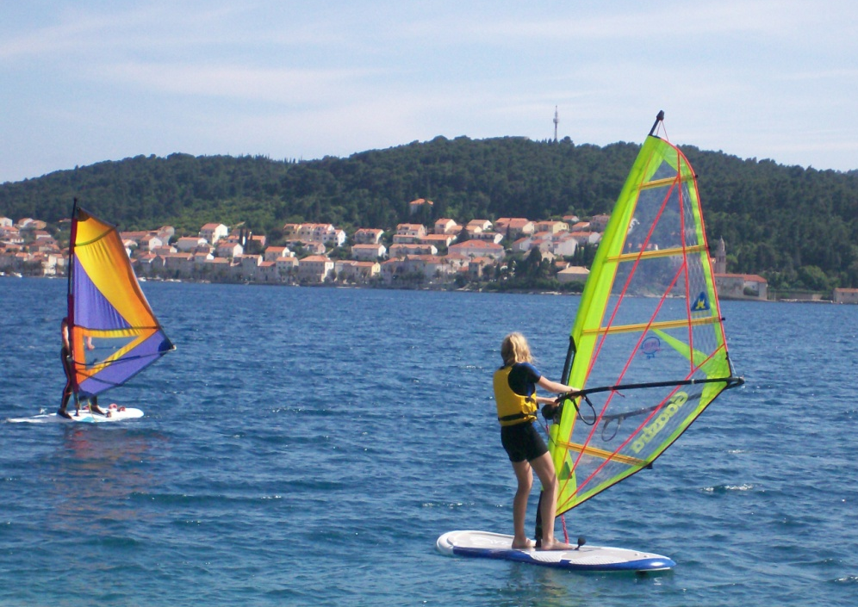
WINDSURFING MATERIÁLOVÉ VYBAVENÍ
Základní části windsurfingového kompletu:
Plovák
Směrová ploutev – flosna
Středová ploutev – převážně u výukových plováků
Stěžňový kloub
Stěžeň
Ráhno
Plachta

Slide 3
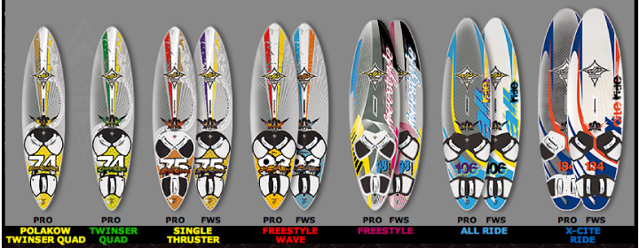
PLOVÁK
windsurfingový plovák a jeho vlastnosti rozdělujeme do kategorií podle použití a podmínek pro jízdu
základní rozdělení: výukové plováky, pro jízdu na klidné vodě, pro jízdu ve vlnách, pro trikovou jízdu, závodní plováky
rozdíly jsou v rozměrech, tvaru a výtlaku
Ukázka rozdělení ws plováků podle kategorií

Slide 4
Rozměry a vlastnosti plováku
délka, měří se od špičky po záď - L
šířka, nejširší část plováku - Š
zvednutí špičky - S
zvednutí zádě - R
L
Š
R
S

Slide 5
tvar plováku
ovlivňuje základní jízdní vlastnosti plováku: rychlost, obratnost – manévrovatelnost
výtlak plováku
- výtlak se udává v litrech, určí nám jak těžký a zkušený jezdec je pro prkno vhodný

Slide 6
VÝUKOVÝ PLOVÁK
plováky mají vetší výtlak pro lepší nosnost jezdce,
celkově jsou větší pro pohodlné manévrování s
plachtou, konstrukce je robustnější a odolnější
proti nárazům a pádům
velikosti výukových plováků
rozdělujeme jak pro dospělé
tak pro děti
pro lepší stabilitu a držení směru
jízdy mají středovou ploutev, kterou
jezdec může zasunout

Slide 7
PLOVÁK PRO JÍZDU NA KLIDNÉ VODĚ
plováky jsou svými vlastnostmi určeny pro
jízdu na hladině bez větších vln
rychle získávají rychlost
jsou dobře manévrovatelné

Slide 8
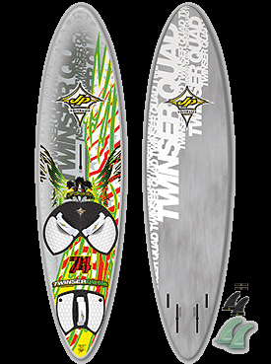
PLOVÁKY DO VLN
plováky mají oproti jiným značně zvedlou
špičku pro snazší najíždění na vlny
Celkově jsou menší pro lepší
manévrovatelnost ve vlnách
Jízda ve vlnách je pro pokročilé
jezdce

Slide 9
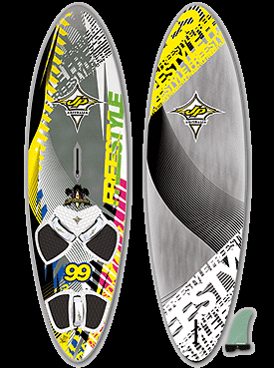
PLOVÁKY PRO TRIKOVOU JÍZDU
tyto plováky jsou hravé a jejich vlastnosti
jsou určeny pro jezdce, kteří rádi skáčou a
pokoušejí se o akrobacii na vodě
Nedosahují velkých rychlostí,
ale nastupují rychle do skluzu
a celá paluba plováku je dobře
nosná při pohybu jezdce

Slide 10
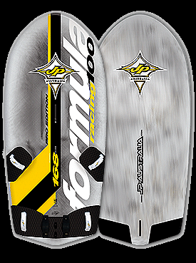
ZÁVODNÍ PLOVÁKY
vysoká rychlost a lehkost získávání rychlosti je
hlavní vlastností závodních plováků
plováky jsou méně odolné nárazům
a cenově jsou vzhledem k použitým
lehkým materiálů drahé

Slide 11
Konec

Slide 12
Použité zdroje:
www.google.cz

